Slide 1

LES VISIOS DU CDG18 Session 10 – Avril 2024
Centre de Gestion de la Fonction Publique Territoriale du CHER
Vos intervenants pour cette session
Aurore VEDRENNE- directrice adjointe
Céline GENDRAULT – coordonnatrice retraite et gestionnaire assurances
1

Slide 2
SOMMAIRE
Centre de Gestion de la Fonction Publique Territoriale du CHER
Discipline
2. Protection sociale complémentaire
3. Départ d’un agent public : des actions à réaliser pour le Compte individuel retraite
Mutation
5. L’actu minute

Slide 3
Centre de Gestion de la Fonction Publique Territoriale du CHER
DISCIPLINE

Slide 4

GENERALITES
Centre de Gestion de la Fonction Publique Territoriale du CHER
Art L.530-1 CGFP : « Toute faute commise par un fonctionnaire dans l'exercice ou à l'occasion de l'exercice de ses fonctions l'expose à une sanction disciplinaire sans préjudice, le cas échéant, des peines prévues par la loi pénale. Les dispositions de cet article sont applicables aux agents contractuels. »
Pas de définition légale de la faute disciplinaire : tout manquement aux obligations professionnelles
Exemples : retards répétés, violences physiques ou verbales envers un collègue ou un usager, dégradation du matériel du service, utilisation abusive du téléphone portable pendant le temps de travail, refus d’appliquer une consigne, réalisation d’un cumul d’activités sans autorisation de l’employeur…
Peut aussi concerner des faits commis dans la sphère privée dès lors qu’ils portent atteinte au fonctionnement du service ou à l’image de la collectivité
Exemples : dénigrer le fonctionnement de la collectivité sur les réseaux sociaux, condamnation pénale pour détention d’images pédopornographiques sur son ordinateur privé

Slide 5

PROCEDURE DISCIPLINAIRE
Centre de Gestion de la Fonction Publique Territoriale du CHER
Règles procédurales à respecter :
Poursuite dans les 3 ans suivant le jour où l’administration a eu connaissance des faits
La maladie n’empêche pas les poursuites disciplinaires ni l’application d’une sanction
Analyser la gravité des faits pour choisir une sanction proportionnée
Saisir le conseil de discipline ou la CCP préalablement à l’application d’une sanction supérieure à l’exclusion de 3 jours
Pour les sanctions du 1er groupe, l’entretien avec l’autorité territoriale n’est pas obligatoire mais vivement recommandé : rédiger un compte-rendu de l’entretien et le faire signer à l’agent

Slide 6

Echelles de sanctions disciplinaires
Centre de Gestion de la Fonction Publique Territoriale du CHER
Fonctionnaires titulaires : (art L.533-1 CGFP)
Sanctions du 2ème, 3ème et 4ème groupe après consultation préalable du conseil de discipline
Groupe | Sanctions
1er groupe | - Avertissement - Blâme - Exclusion temporaire de fonctions de 1 à 3 jours
2^{è} groupe | - Radiation du tableau d'avancement - Abaissement d'échelon à l'échelon immédiatement inférieur à celui détenu par le fonctionnaire - Exclusion temporaire de fonctions de 4 à 15 jours
3^{è} groupe | - Rétrogradation au grade immédiatement inférieur, à un échelon comportant un indice égal ou immédiatement inférieur à celui détenu par le fonctionnaire - Exclusion temporaire de fonctions de 16 jours à 2 ans
4^{è} groupe | - Mise à la retraite d'office - Révocation

Slide 7
Echelles de sanctions disciplinaires
Centre de Gestion de la Fonction Publique Territoriale du CHER
Fonctionnaires stagiaires (art 6 décret 92-194)
Avertissement
Blâme
Exclusion temporaire de fonctions de 1 à 3 jours
Avec consultation préalable du conseil de discipline
Exclusion temporaire de fonctions de 4 à 15 jours
Exclusion définitive du service.

Slide 8
Echelles de sanctions disciplinaires
Centre de Gestion de la Fonction Publique Territoriale du CHER
Contractuels (art 36-1 décret 88-145)
Avertissement
Blâme
Exclusion temporaire de fonctions 3 jours maximum
Avec consultation préalable de la CCP :
Exclusion temporaire de fonctions de 4 jours à 6 mois maximum pour les CDD ou de 4 jours à 1 an maximum pour les CDI
Licenciement sans préavis, ni indemnité

Slide 9

DROITS DE L’AGENT POURSUIVI
Centre de Gestion de la Fonction Publique Territoriale du CHER
Quelque soit la sanction envisagée et la procédure suivie :
Droit à la communication de son dossier individuel et des faits qui lui sont reprochés
Droit à l’assistance d’un ou plusieurs défenseurs de son choix
Droit de formuler des observations
> l’agent doit disposer d’un temps suffisant pour préparer sa défense (au moins 8 jours)
L’agent doit être informé par son employeur de ses différents droits : information à donner dans le courrier de convocation (cf modèle disponible sur l’espace réservé pour les sanctions du 1er groupe)
Courrier à transmettre en LRAR ou remis en mains propres contre décharge (cf modèle d’attestation de remise en mains propres contre décharge)
Le non-respect de cette obligation peut entrainer l’annulation de la procédure!

Slide 10

Formalisation de la sanction
Centre de Gestion de la Fonction Publique Territoriale du CHER
Prise d’un arrêté motivé après l’entretien ou le conseil de discipline: cf modèles d’actes sur l’espace réservé
Versement au dossier individuel de l’agent (sauf avertissement)
Transmission d’une copie au CDG (sauf avertissement et blâme)
Information de l’agent des voies et délais de recours (recours gracieux auprès de l’autorité territoriale et recours contentieux devant le tribunal administratif

Slide 11
Centre de Gestion de la Fonction Publique Territoriale du CHER
PROTECTION SOCIALE COMPLEMENTAIRE

Slide 12
Définitions et obligations règlementaires
Centre de Gestion de la Fonction Publique Territoriale du CHER
Protection sociale complémentaire (PSC) : prise en charge additionnelle à ce que prend en charge la sécurité sociale sur 2 risques :
Prévoyance : risques liés à la prise en charge de l’incapacité de travail, l’invalidité ou le décès (compenser la perte de salaire en cas d’arrêt de maladie ou de placement en retraite pour invalidité ou verser un capital en cas de décès de l’agent ou de perte totale et irréversible d’autonomie)
Santé ( =mutuelle) : financement des frais de soins en complément de ce que prend en charge l’assurance maladie

Slide 13
Définitions et obligations règlementaires
Centre de Gestion de la Fonction Publique Territoriale du CHER
Obligations de l’employeur en matière de PSC : participation financière obligatoire sur les 2 risques pour les agents
Au 1er janvier 2025 pour la prévoyance
Au 1er janvier 2026 pour la santé
2 mécanismes possibles et alternatifs:
Labellisation :La participation financière s’établit au coût des contrats individuels souscrits directement par les agents dès lors que ceux-ci sont labellisés, c’est-à-dire référencés par des organismes accrédités.
Convention de participation :La participation financière est versée aux agents adhérents au(x) contrat(s)-groupe souscrit(s) par l’employeur, dans le cadre d’une mise en concurrence réalisée par soit l’employeur directement, soit le centre de gestion
Au-delà de l’obligation légale :
Enjeu d’attractivité de la collectivité employeur
Amélioration de la politique sociale de la collectivité

Slide 14
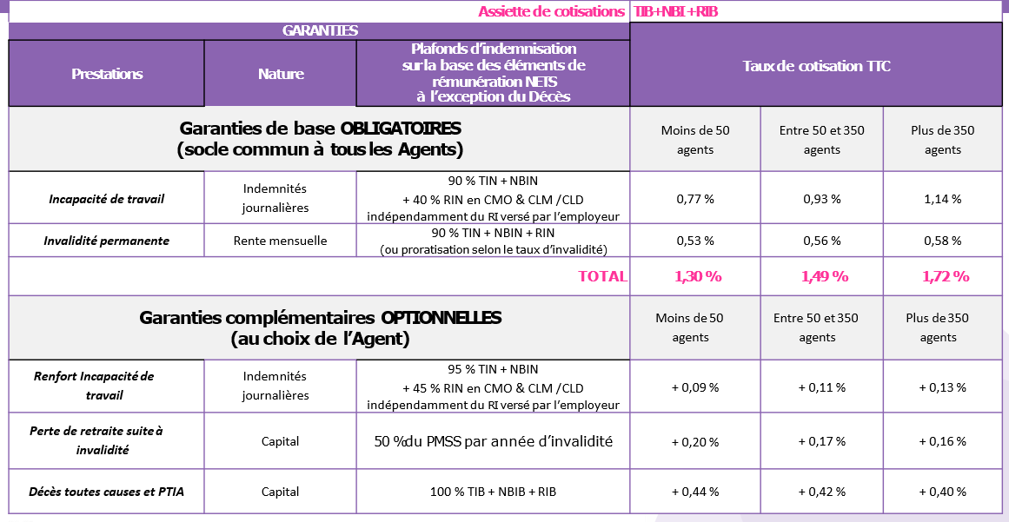

Le CDG et la PSC
Centre de Gestion de la Fonction Publique Territoriale du CHER
Tarifs prévoyance
Tarifs santé

Slide 15
Le CDG et la PSC
Centre de Gestion de la Fonction Publique Territoriale du CHER
Le CDG 18 s’est associé avec 3 autres CDG de la région pour négocier un contrat collectif en santé et un en prévoyance :
Tarif attractif pour les agents
Collectivité dispensée de la procédure de mise en concurrence (faite par le CDG)
Pour les collectivités n’ayant pas encore adhéré, webinaires de présentation de ces 2 contrats :
- Santé : mardi 16 avril 10h-12h : inscription :
https://app.livestorm.co/p/5821fb1b-aea6-472f-9efa-0dc87e061517
-Prévoyance : vendredi 19 avril 10h-11h30
Cliquez ici pour rejoindre la réunion

Slide 16
L’adhésion et après ?
Centre de Gestion de la Fonction Publique Territoriale du CHER
Employeurs doivent être le relai de ces conventions auprès de leurs agents :
communication régulière à faire pour susciter les adhésions et augmenter le taux de mutualisation
Communication systématique à prévoir auprès des nouveaux agents
plus le nombre d’adhésion est élevé, plus le taux de cotisation restera attractif
Plaquettes de communication diffusées par le CDG lors de la souscription peuvent être envoyées de nouveau par mail si besoin – demande à faire sur assurances.retraite@cdg18.fr

Slide 17
Centre de Gestion de la Fonction Publique Territoriale du CHER
COMPTE INDIVIDUEL RETRAITE – des mises à jour tout au long de la carrière

Slide 18
CIR : compte individuel retraite
Centre de Gestion de la Fonction Publique Territoriale du CHER
A quoi ça sert un compte individuel retraite?
C’est un espace fiable pour chaque agent affilié mis à disposition par la CNRACL pour répondre à une obligation du droit à l’information (article 10 de la loi du 21 août 2003 qui établit le droit pour toute personne d’obtenir une information sur sa retraite.
Concrètement pour les employeurs? Où visualiser les CIR de leurs agents?
La plateforme employeur public Pep’s constitue un point d’accès à de l’information et à de nombreux services en ligne permettant de remplir les obligations des employeurs publics auprès des régimes dont les agents relèvent
Simplifier les démarches auprès des régimes de retraite et autres fonds gérés par la direction des politiques sociales de la Caisse des dépôts
Remplir les obligations de déclarations de cotisations et de données sociales
Gérer la carrière des agents depuis leur affiliation jusqu’à leur départ en retraite

Slide 19
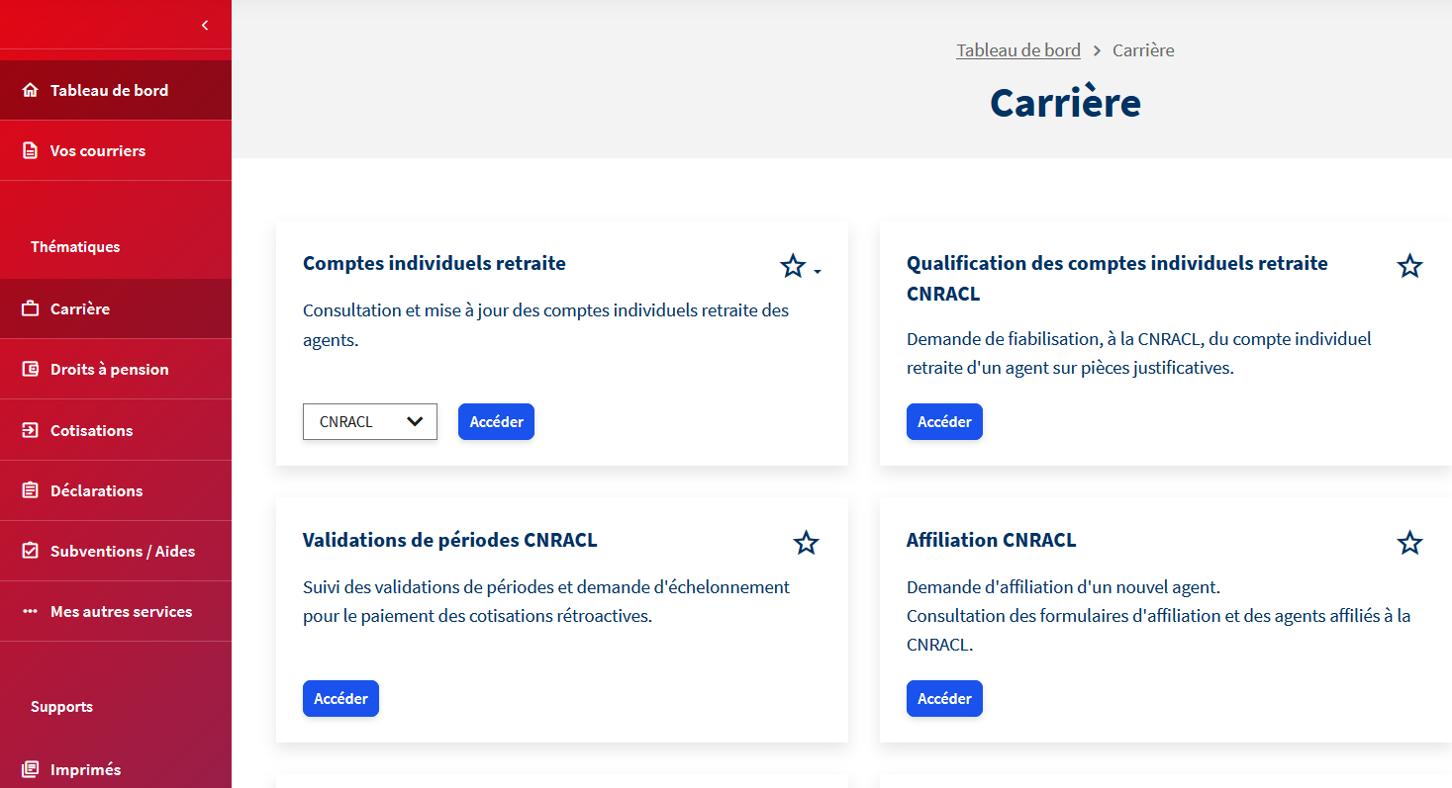
CIR : compte individuel retraite
Centre de Gestion de la Fonction Publique Territoriale du CHER

Slide 20
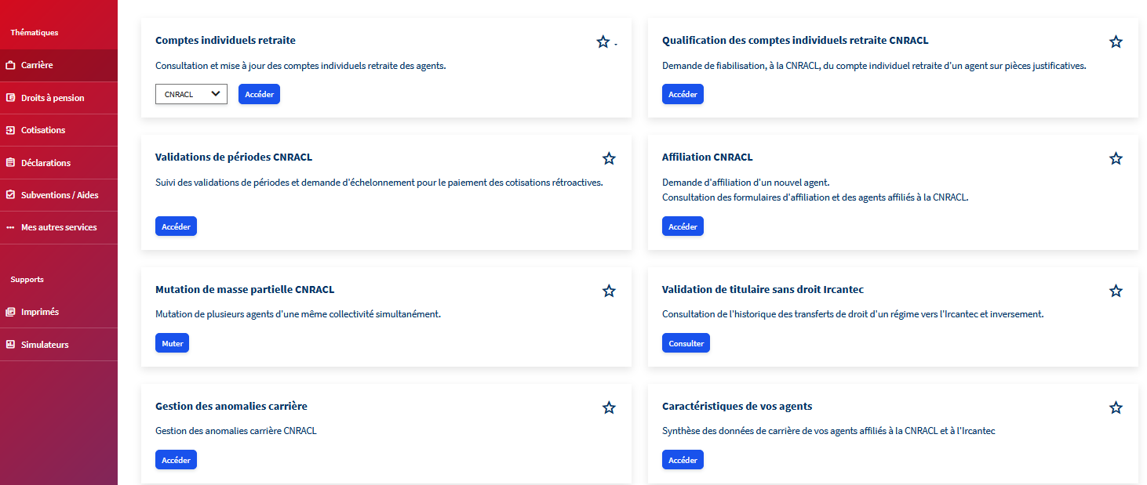
Mise à jour du CIR
Centre de Gestion de la Fonction Publique Territoriale du CHER
Des mises à jour possible et vérifiées tout au long de la carrière liés aux évènements de la vie professionnelle de l’agent (exemple temps partiel, maladie etc….) via le service gestion des comptes individuels retraite ou gestion des anomalies

Slide 21
Mise à jour du CIR
Centre de Gestion de la Fonction Publique Territoriale du CHER
Lien avec la DSN très important!!!! Une DSN bien renseignée amène un compte individuel retraite de qualité!!!!
Cf guide des bonnes pratiques DSN et guide anomalie CNRACL/IRCANTEC
Pour toutes hypothèses de départ, des actions à réaliser.
Un tableau récapitulatif à disposition sur l’espace réservé du CDG 18 (agent CNRACL et IRCANTEC)
Pour les départs en retraite, ne plus transmettre l’arrêté de radiation des cadres par voie postale mais par mail aux adresses suivantes :
assurances.retraite@cdg18.fr
service.rh@cdg18.fr

Slide 22
Centre de Gestion de la Fonction Publique Territoriale du CHER
MUTATION

Slide 23
Centre de Gestion de la Fonction Publique Territoriale du CHER
SOMMAIRE
Le principe de mutation
La procédure de mutation
Les conséquences et les effets

Slide 24

Le principe de la mutation
Centre de Gestion de la Fonction Publique Territoriale du CHER
La mutation se caractérise par :
une mobilité volontaire du fonctionnaire : on ne peut dès lors contraindre un fonctionnaire à muter ;
un changement d’employeur territorial et une rupture de tout lien statutaire avec la précédente collectivité ;
une continuité dans la carrière.
Les bénéficiaires :
Seuls les fonctionnaires titulaires en activité, qu’ils soient à temps complet ou à temps non complet, peuvent être mutés dans une autre collectivité territoriale ou établissement public.
Sont donc exclus notamment : les fonctionnaires stagiaires et les agents contractuels en CDD.
Une disposition particulière existe pour les contrats de droit public à durée indéterminée : la portabilité du CDI.

Slide 25

La procédure de mutation
Centre de Gestion de la Fonction Publique Territoriale du CHER
L’initiative du fonctionnaire et la date d’effet :
La mutation repose sur l'accord de deux volontés : celle du fonctionnaire qui prend l'initiative de la procédure en se portant candidat à un emploi dans une autre collectivité, et celle de l'autorité territoriale qui retient sa candidature.
C’est la date de réception du courrier de demande de mutation qui fait courir le délai de préavis qui, conformément à l’article L. 511-3 du Code général de la fonction publique, est au maximum de 3 mois.
Il appartient à la collectivité territoriale ou établissement public d’origine de décider du délai de préavis.
Concernant sa date de prise d’effet, trois hypothèses doivent être envisagées (article L. 512-24 CGFP) :
soit la collectivité d’accueil et la collectivité d’origine trouvent un accord sur la date à retenir ;
soit aucun accord n’est trouvé, dans ce cas, la collectivité d’origine peut exiger un délai de préavis qui ne pourra excéder 3 mois à compter de la date d’information de l’agent à sa collectivité d’origine ;
Soit l’autorité d’origine garde le silence pendant deux mois à compter de la réception de la demande du fonctionnaire, ce silence vaut acceptation de la demande.

Slide 26
La procédure de mutation
Centre de Gestion de la Fonction Publique Territoriale du CHER
Le délai entre la titularisation et la mutation :
La réglementation ne subordonne pas le droit à la mutation de l’agent à une condition d’ancienneté minimum dans la collectivité ou l’établissement.
Néanmoins, lorsque l’agent est muté dans les trois années suivant sa titularisation, la collectivité ou l’établissement d’accueil est dans l’obligation de verser une compensation financière à la collectivité ou établissement d’origine (article L. 512-25 du CGFP).
Les priorités d’examen des candidatures :
L’article L. 512-26 du Code général de la fonction publique précise que la collectivité territoriale ou l’établissement public qui recrute doit examiner en priorité les demandes de mutation émanant :
des fonctionnaires séparés de leur conjoint ou de leur partenaire de PACS pour des raisons professionnelles (CAA Marseille du 22 février 2022 n°21HA01143) ;
des fonctionnaires en situation de handicap relevant de l’une des catégories mentionnées à l’article L.131-8 du CGFP ;
ainsi que les fonctionnaires territoriaux ayant la qualité de proche aidant.

Slide 27
La procédure de mutation
Centre de Gestion de la Fonction Publique Territoriale du CHER
La décision portant mutation :
La mutation est obligatoirement prononcée par l’autorité territoriale d’accueil (article L. 512-24 du CGFP), qui prendra la forme d’un arrêté de nomination par voie de mutation.
L’agent est nommé aux mêmes grade et échelon en conservant son ancienneté.
L’arrêté est notifié à l’agent, transmis au contrôle de légalité, à la collectivité territoriale ou établissement public d’origine et au Centre de gestion.
Pour rappel, l’accès au nouvel emploi est conditionné par une visite auprès d’un médecin du service de médecine préventive afin de vérifier la comptabilité de l’état de santé au nouveau poste de travail.
Une fois l’arrêté de mutation transmis par la collectivité ou l’établissement public d’accueil, l’autorité d’origine procède à la radiation des effectifs de l’agent (et non pas à la radiation des cadres).
La procédure administrative de mutation externe s’achève par le transfert du dossier individuel de l’agent, dans son intégralité, de la collectivité d’origine à la collectivité d’accueil.

Slide 28
La procédure de mutation
Centre de Gestion de la Fonction Publique Territoriale du CHER
Schéma récapitulatif de la procédure de mutation :
Poste vacant
L’agent envoie sa demande de mutation à sa collectivité d’origine
Arrêté de nomination par mutation
Envoi de l’arrêté de mutation à la collectivité d’origine
A réception de l’arrêté, la collectivité d’origine prend l’arrêté de radiation
Candidature
L’agent est retenu
A réception, départ du préavis (3 mois maximum)
Prise de fonction
Vérification de compatibilité poste / état de santé

Slide 29
Les conséquences de la mutation
Centre de Gestion de la Fonction Publique Territoriale du CHER
La rémunération :
La mutation n’a pas d’incidence sur :
le traitement indiciaire,
sur le supplément familial de traitement (SFT) si le fonctionnaire le perçoit.
Mais peuvent faire l’objet d’une modification ou d’une suppression :
l’indemnité de résidence ( ne concerne pas le Département du CHER)
la Nouvelle Bonification Indiciaire,
le régime indemnitaire,
l’action sociale.
Les congés annuels et droits acquis au titre du Compte Epargne Temps (CET) :
Les congés annuels :
Aucun texte ne permet d’imposer à un agent de solder ses congés annuels avant son départ.
Ainsi, si l’agent bénéficie d’une mutation en cours d’année, il conserve ses droits à congés qu’il pourra utiliser au sein de sa collectivité d’accueil.

Slide 30
Les conséquences de la mutation
Centre de Gestion de la Fonction Publique Territoriale du CHER
Le Compte Epargne temps :
Les jours épargnés sur le CET sont conservés en cas de changement de collectivité par voie de mutation (article 9 du décret n° 2004-878 du 26 août 2004).
L’alimentation et l’utilisation se poursuivent conformément aux modalités en vigueur dans la collectivité d’accueil ( Question écrite du 11/10/2022 n°2086).
Le temps de travail :
L’agent est soumis aux règles du temps de travail de son nouvel employeur (cycle de travail, ASA).
Pour la journée de solidarité : il appartient à la collectivité d’accueil de vérifier que l’agent l’a effectué sur l’année en cours, à défaut il devra s’en acquitter conformément aux dispositions applicables dans cette dernière.
L’agent à temps partiel de droit ou sur autorisation devra solliciter une nouvelle demande dans sa collectivité d’accueil, s’il souhaite poursuivre son temps partiel.
A contrario, un agent à temps partiel thérapeutique conserve le bénéficie de son autorisation en cas de mobilité (article L. 823-2 du CGFP).

Slide 31
Les conséquences de la mutation
Centre de Gestion de la Fonction Publique Territoriale du CHER
Le remboursement des frais de formation et engagement de servir :
Le remboursement des frais de formation :
Selon l’article L. 512-25 du Code général de la fonction publique, lorsque l’agent est muté dans les trois années suivant sa titularisation, la collectivité territoriale ou l’établissement public d’accueil est dans l’obligation de verser une compensation financière à la collectivité ou établissement d’origine.
Cette indemnité correspond :
à la rémunération perçue par l’intéressé pendant le temps de formation obligatoire prévu au 1° de l’article L. 422-28 du CGFP (formations d’intégration et de professionnalisation) ;
au coût de toute formation complémentaire suivie, le cas échéant, au cours de ces trois années.
A défaut d’accord sur le montant de cette indemnité, la collectivité d’accueil rembourse la totalité des dépenses engagées par la collectivité d’origine.

Slide 32
Les conséquences de la mutation
Centre de Gestion de la Fonction Publique Territoriale du CHER
L’engagement de servir :
« Le fonctionnaire territorial qui suit ou qui a suivi les formations prévues par un statut particulier antérieurement à sa prise de fonction peut être soumis à l'obligation de servir dans la fonction publique territoriale » article L. 327-8 du CGFP.
Seuls les agents du cadre d’emplois des policiers municipaux recrutés en qualité de stagiaires, puis titularisés dans un cadre d’emplois de la police municipale, sont concernés pour l’instant par cette obligation.
Si l’autorité territoriale entend imposer un engagement de servir, elle doit impérativement en informer l’agent par écrit avant sa nomination.
Ce document précise :
La durée de l’engagement de servir (maximum 3 ans à compter de la date de titularisation),
Les conséquences de sa rupture, qui consistent en une obligation de remboursement d’une somme forfaitaire prenant en compte le coût de la formation initiale d’application (FIA).
Ainsi, en cas de rupture de son engagement par l’agent et si cela a été précisé dans un engagement écrit, la collectivité peut exiger le remboursement des montants forfaitaires.
Dispenses possibles sous certaines conditions : motifs impérieux notamment tirés de son état de santé, ou pour des motifs de nécessités d’ordre familial (article L. 423-10 du CGFP).

Slide 33
Centre de Gestion de la Fonction Publique Territoriale du CHER
ACTU-MINUTE

Slide 34






Centre de Gestion de la Fonction Publique Territoriale du CHER
1- Campagne avancement de grade et promotion interne
Dossiers à télécharger sur l’espace sécurisé du site du CDG 18
Date limite de dépôt des dossiers le 13 avril 2024
2- Ouverture campagne RSU 2023
Prochainement - Ouverture de la plateforme

Slide 35

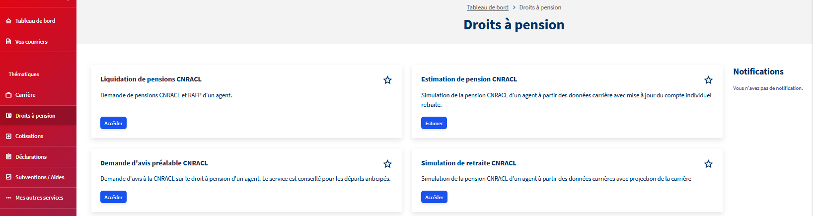
Centre de Gestion de la Fonction Publique Territoriale du CHER
3- Nouveau simulateur retraite :
flash dédié sur le sujet mi-avril
Pour les collectivités l’utilisant déjà, faire remonter les difficultés
avant le 09 avril
4- Webinaire réforme retraite : présentation de la réforme
Jeudi 23 mai de 14h à 16h – cliquez ici pour vous connecter
Jeudi 30 mai de 9h à 11h – cliquez ici pour vous connecter

Slide 36

DES QUESTIONS ? MERCI DE VOTRE ATTENTION
Centre de Gestion de la Fonction Publique Territoriale du CHER

